Slide 1
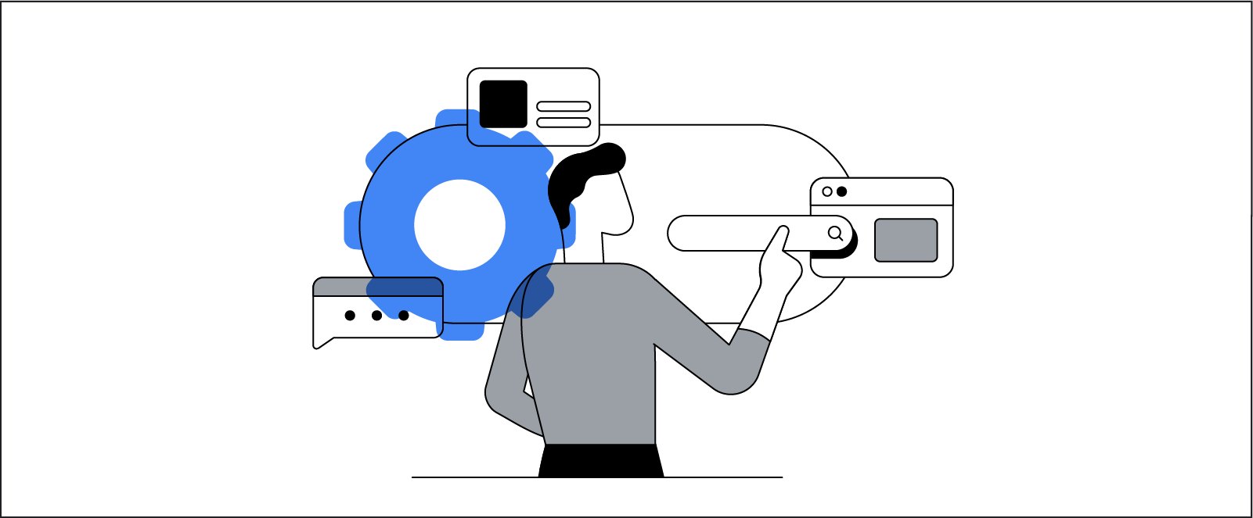
Разработка информационной системы для формирования заявок по устранению технических проблем
Выполнил: студент АГНИ Лапицкий Михаил Васильевич
Научный руководитель: к.т.н., доцент кафедры АИТ Тугашова Лариса Геннадьевна

Slide 2
1
2
3
4
5
6
Актуальность
Цель и задачи
Функционал приложения
Разработка базы данных
Разработка web интерфейса
Заключение

Slide 3
На основе анализа рынка help-desk приложений проведенного в дипломном проекте были выявлены основные проблемы:
Отсутствие продуктов совместимых с современными SCADA-системами
Перегруженный интерфейс
Отсутствие кроссплатформенности
Не большое количество разработанных в России или локализированных продуктов

Slide 4
1
2
3
4
5
6
Актуальность
Цель и задачи
Функционал приложения
Разработка базы данных
Разработка web интерфейса
Заключение

Slide 5
Цель: Реализация в системе АСДКУ цифровой платформы ПАО Татнефть в автоматическом режиме формирования заявок (заданий), а также получения обратной связи от сервисных организаций (бригад добычи нефти).
Задачи:
Разработать модуль автоматической подачи заявки при обнаружении инцидента на объекте
Создать интуитивно понятный интерфейс для контроля и мониторинга заявок
Реализовать модуль для связи между контролирующими заявки (технологами) и исполнителями заявок (сервисными организациями)

Slide 6
Основные функциональные модули цифровой платформы

Slide 7

ПЕРЕХОД НА ЦИФРОВУЮ ПЛАТФОРМУ ДОЛЖЕН ОБЕСПЕЧИТЬ ВЫТЕСНЕНИЕ РУЧНОГО ТРУДА ТЕХНОЛОГИЯМИ ИСКУСТВЕННОГО ИНТЕЛЛЕКТА
ЕССД
Цифровая платформа ПАО «Татнефть»
ЕДС
[cуть решения]
[cуть решения]
На диспетчера замыкаются все потоки событий в процессе нефтедобычи. Роль человеческого фактора высокая!
Система идентификации событий цифровой платформы автоматически выявляет инциденты. Диспетчер остаётся в контролирующей роли.
час
смена
ЕДС
АСДКУ
AI
1 сек-30мин
1 сек
5-60 мин
1 мин
измерения
АСУТП на платформе WW System Platform
задания режимов
измерения
Промышленный интернет вещей IIoT
задания режимов

Slide 8
1
2
3
4
5
6
Актуальность
Цель и задачи
Функционал приложения
Разработка базы данных
Разработка web интерфейса
Заключение

Slide 9
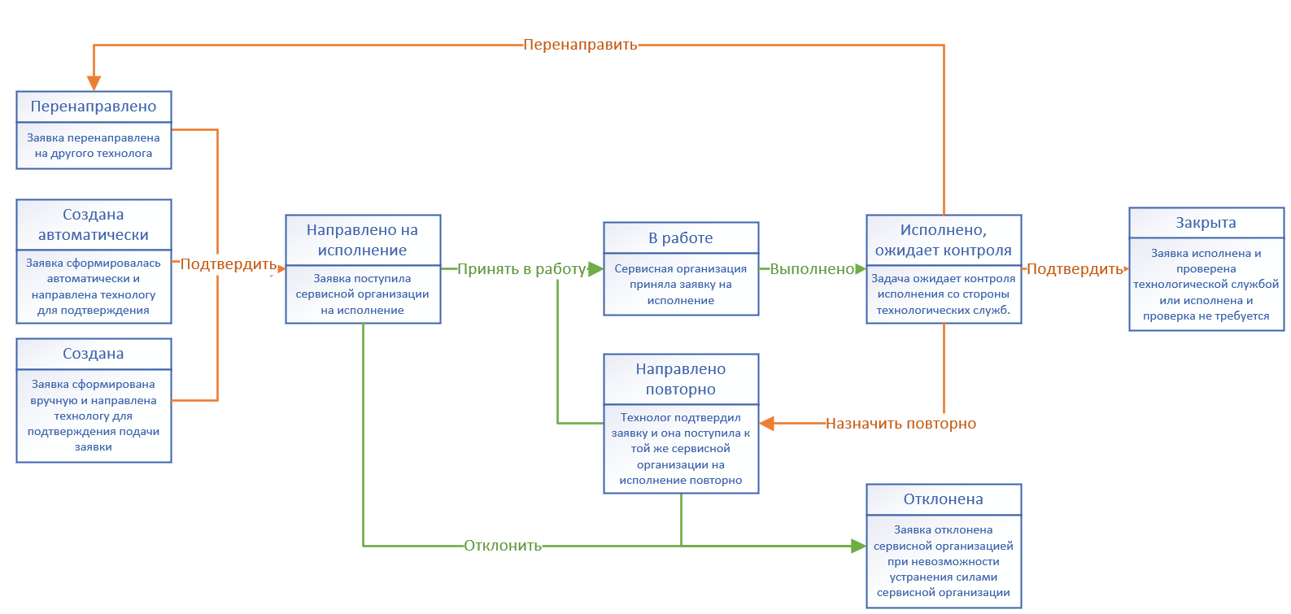
Жизненный цикл заявки

Slide 10
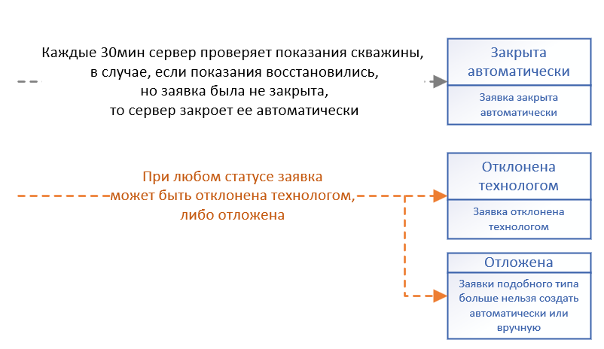
Жизненный цикл заявки

Slide 11
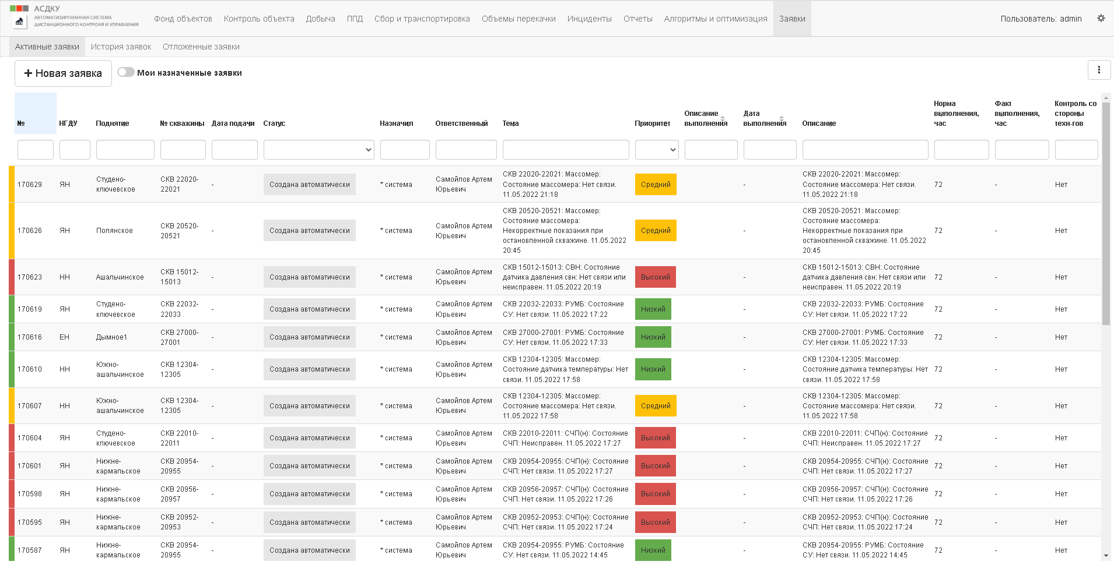
Главная страница

Slide 12
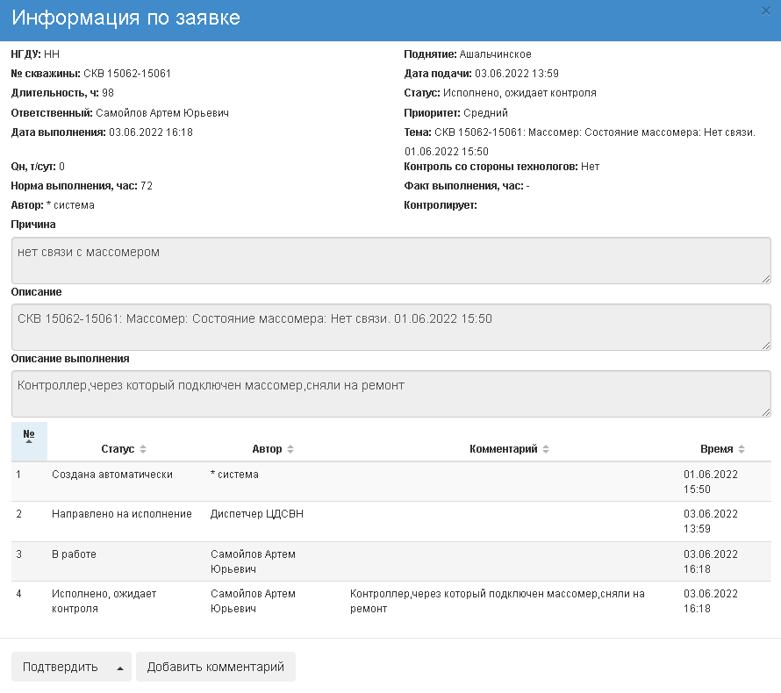
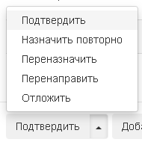
Информация по заявке

Slide 13
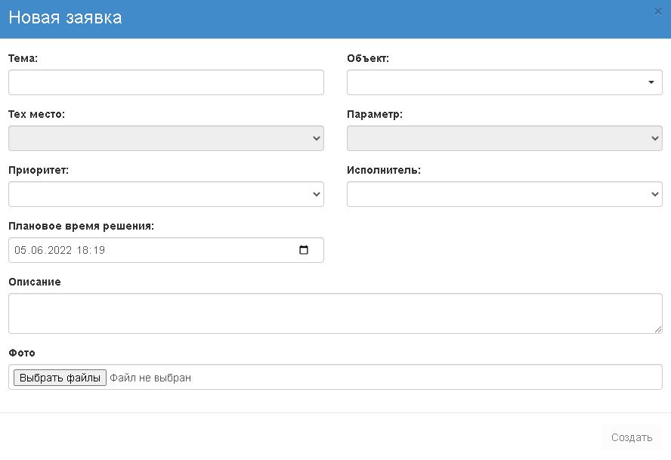
Создание заявки вручную

Slide 14
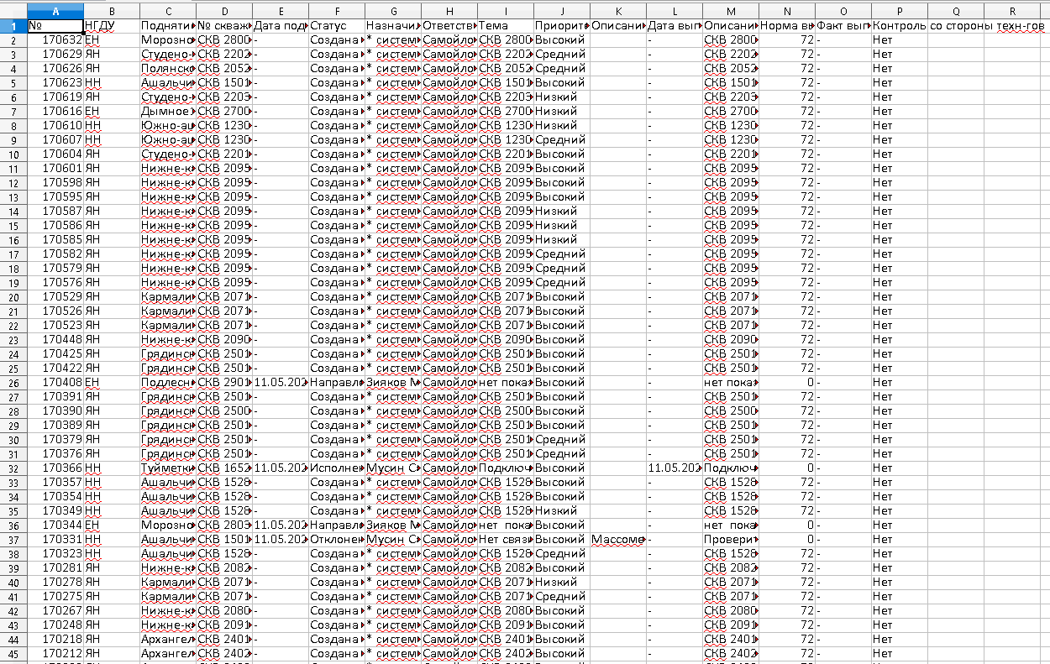
Экспорт в excel

Slide 15
1
2
3
4
5
6
Актуальность
Цель и задачи
Функционал приложения
Разработка базы данных
Разработка web интерфейса
Заключение

Slide 16
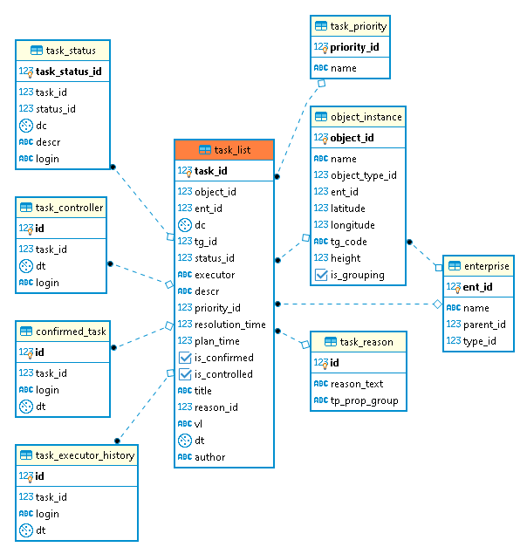

Slide 17
1
2
3
4
5
6
Актуальность
Цель и задачи
Функционал приложения
Разработка базы данных
Разработка web интерфейса
Заключение

Slide 18
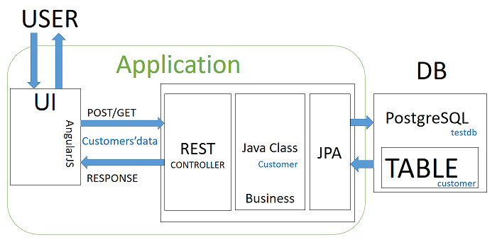

Slide 19
1
2
3
4
5
6
Актуальность
Цель и задачи
Функционал приложения
Разработка базы данных
Разработка web интерфейса
Заключение

Slide 20
Разработанное мной информационная система для формирования заявок по устранению технических проблем работает в рамках АСДКУ цифровой платформы ПАО Татнефть. Система находится в промышленной эксплуатации.

